Slide 1
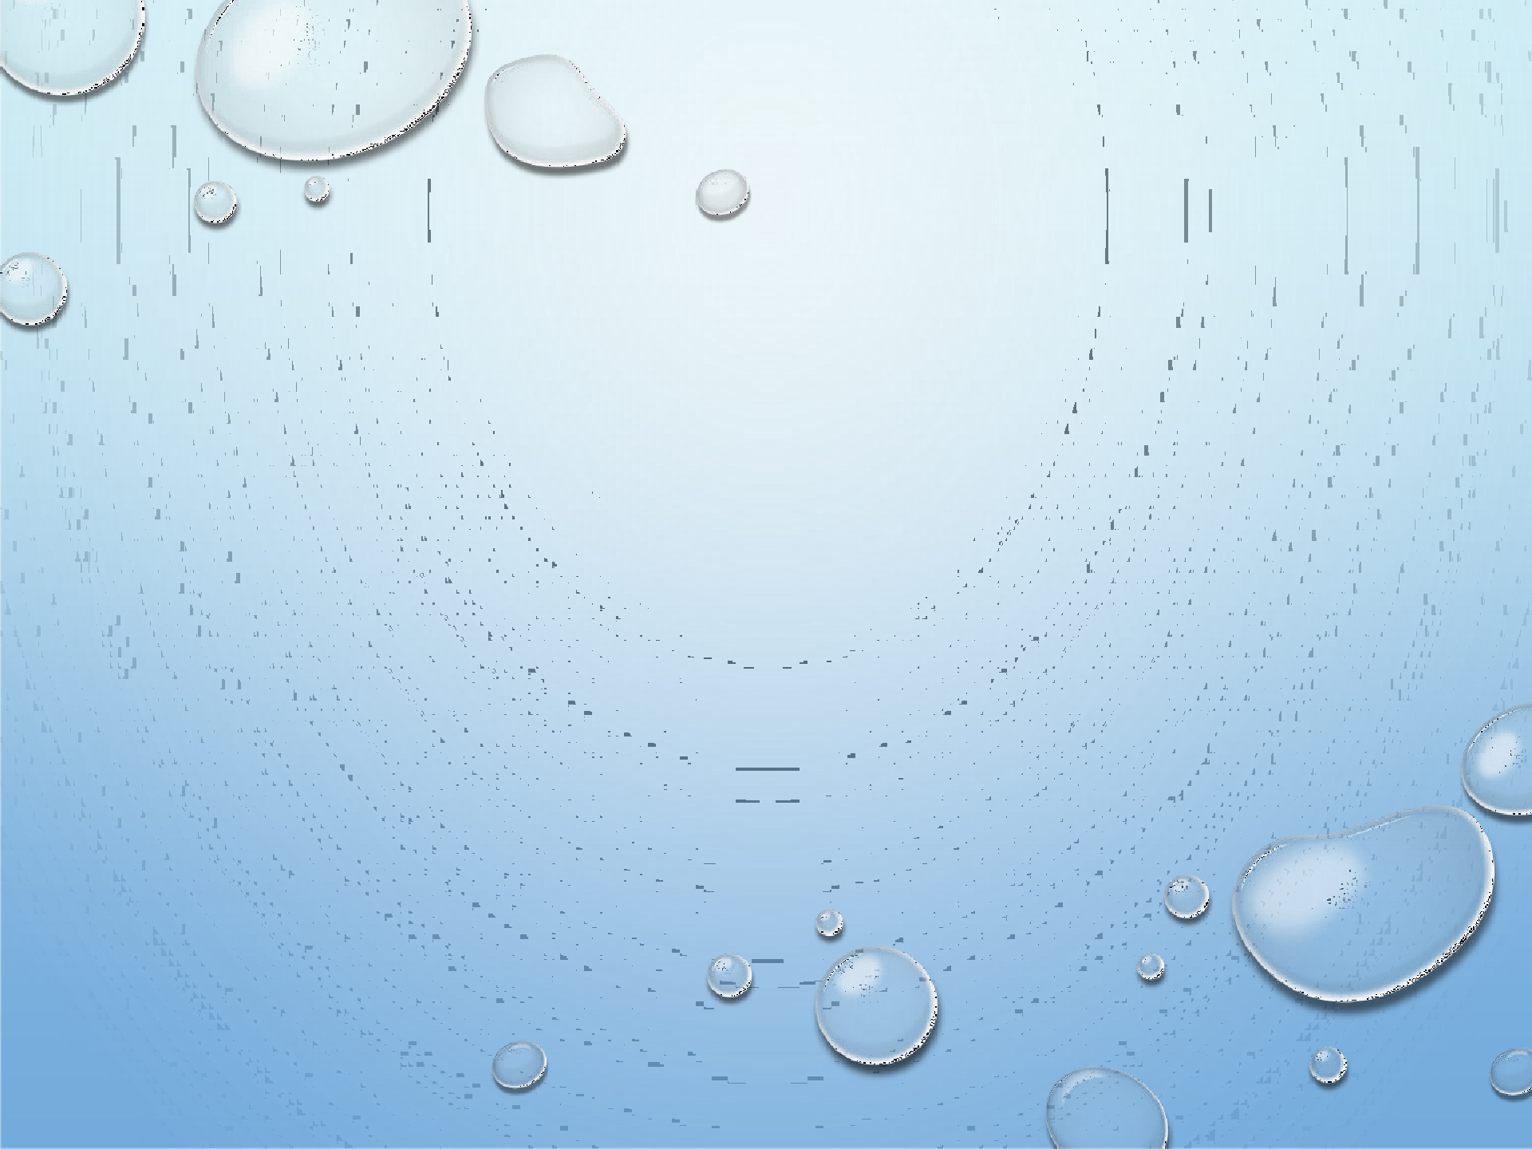
Γιατί είναι απαραίτητο το Νερό;
2o ΕΠΑΛ Γαλατσίου
1Αποτελεί έναν από τους παράγοντες, στους οποίους οφείλεται η ανάπτυξη της ζωής στον πλανήτη μας.
2Είναι απαραίτητο στοιχείο μετά το οξυγόνο
για τη διατήρηση της ζωής.
3Αποτελεί το 90% του αίματος και το 60-70%
του σώματος
4Βασικό συστατικό των κυττάρων των φυτικών και ζωικών οργανισμών
5Καμία χημική αντίδραση του οργανισμού μας δεν μπορεί να πραγματοποιηθεί αν δεν υπάρχει νερό
6Μεταφέρει τα θρεπτικά συστατικά και αποβάλλει τα άχρηστα προϊόντα του μεταβολισμού
7Συμβάλλει στη ρύθμιση της θερμοκρασίας του σώματος
1

Slide 2
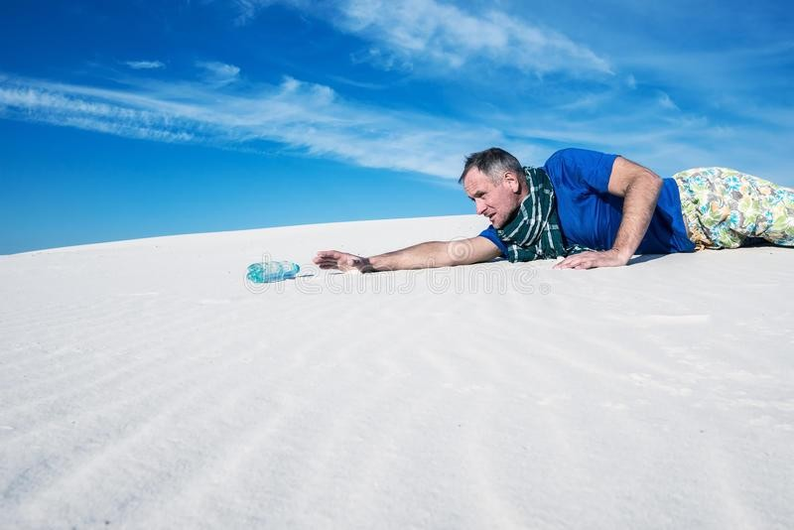
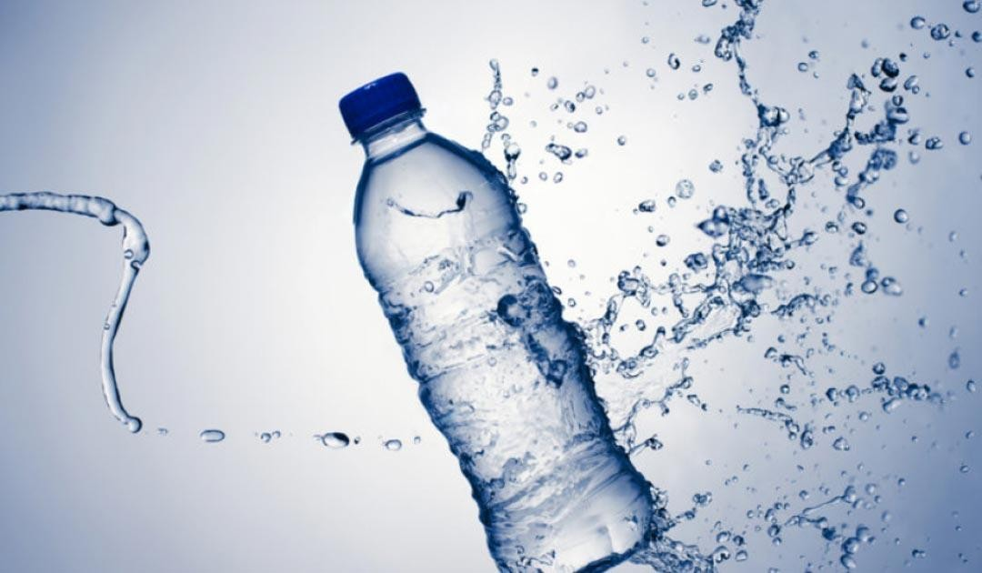
2o ΕΠΑΛ Γαλατσίου
Πώς γίνεται η πρόσληψη του νερού και πόσο;
Ο άνθρωπος προσλαμβάνει καθημερινά 2-3 λίτρα νερό, ανάλογα με την απασχόλησή
του και τις καιρικές συνθήκες
Προσλαμβάνεται με τη μορφή 1νερού, 2διαφόρων
υγρών, 3τροφών, 4φρούτων και5 λαχανικών.
Βαρελά Μ. - Λυκοστράτη Αικ.
2

Slide 3
Πώς αποβάλλεται το νερό;
2o ΕΠΑΛ Γαλατσίου
Αποβάλλεται 1με τα ούρα, 2τα κόπρανα, 3την αναπνοή και
4τον ιδρώτα
Βαρελά Μ. - Λυκοστράτη Αικ.
3

Slide 4
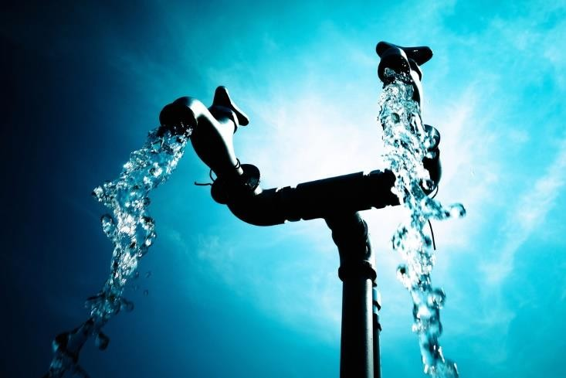
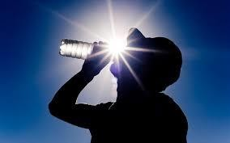
Πως Το νερό χρησιμοποιείται
2o ΕΠΑΛ Γαλατσίου
Ως πόσιμο
Για την ατομική καθαριότητα
Για οικιακή χρήση
Στη γεωργία
Στην κτηνοτροφία
Στη βιομηχανία
Στα ξενοδοχεία
Στα νοσοκομεία
Στα σχολεία κλπ
Βαρελά Μ. - Λυκοστράτη Αικ.
4

Slide 5
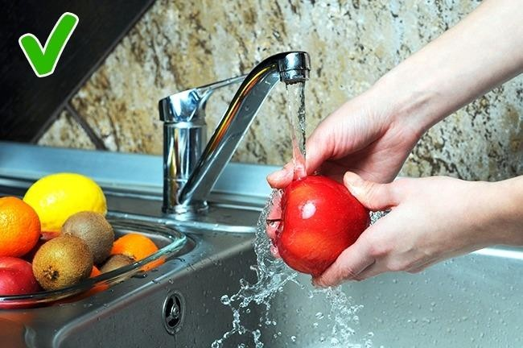
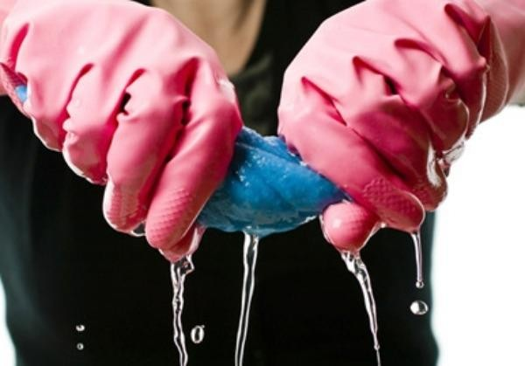
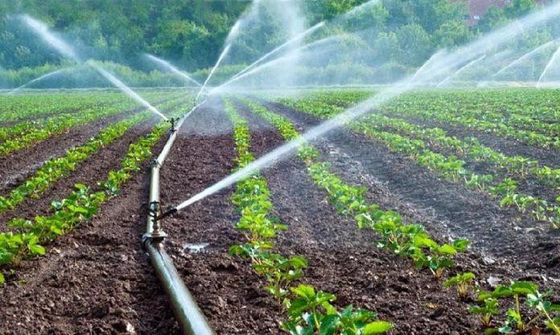
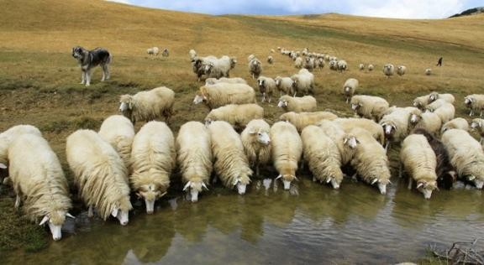
Το νερό χρησιμοποιείται
2o ΕΠΑΛ Γαλατσίου
Βαρελά Μ. - Λυκοστράτη Αικ.
5

Slide 6
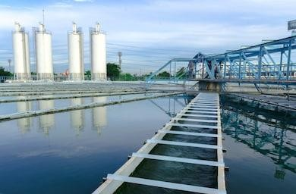
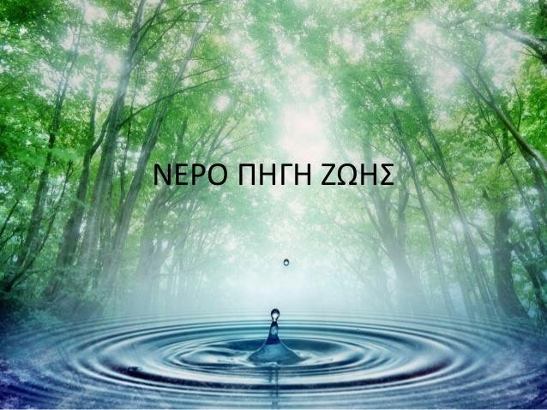
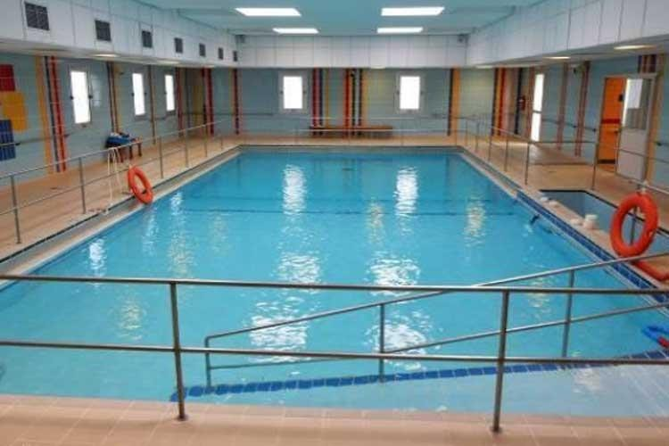
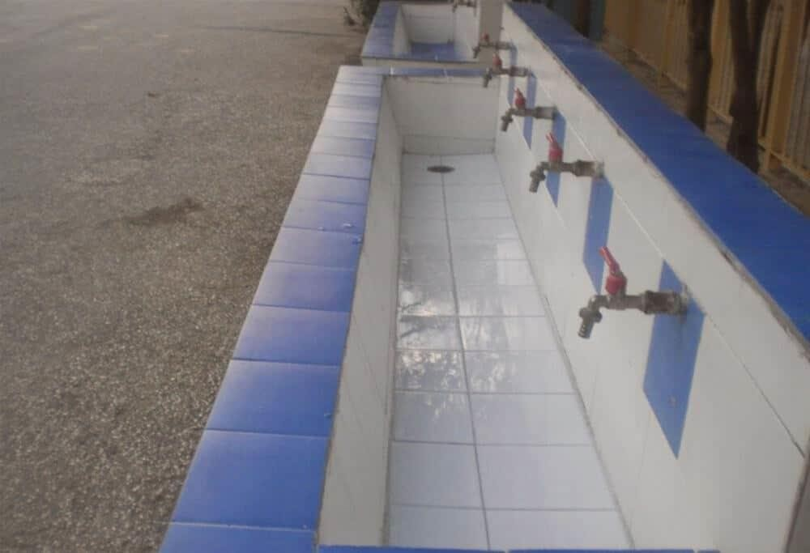
Το νερό χρησιμοποιείται
2o ΕΠΑΛ Γαλατσίου
6
Βαρελά Μ. - Λυκοστράτη Αικ.

Slide 7
Ποιες οι ανάγκες μας για νερό;

Slide 8
2o ΕΠΑΛ Γαλατσίου
Από πού προέρχεται το νερό;
Το νερό προέρχεται από τα:
νερά της βροχής
επιφανειακά νερά (ποτάμια, λίμνες)
υπόγεια νερά.
Βαρελά Μ. - Λυκοστράτη Αικ.
7

Slide 9
Χρήσεις
Ανάγκες
Πηγές

Slide 10
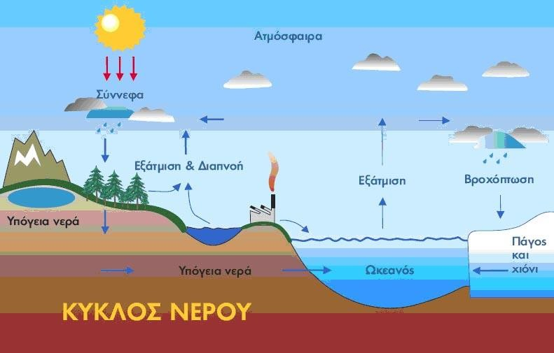
2o ΕΠΑΛ Γαλατσίου
8
Βαρελά Μ. - Λυκοστράτη Αικ.

Slide 11
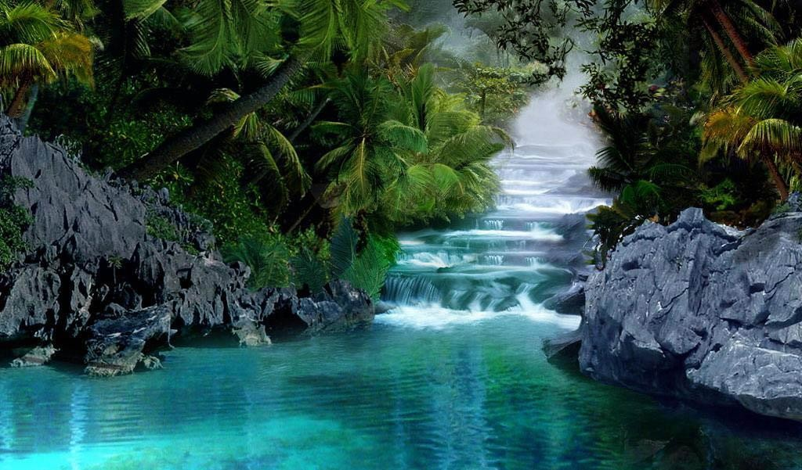
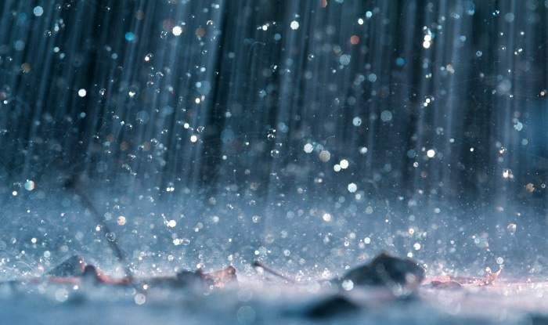
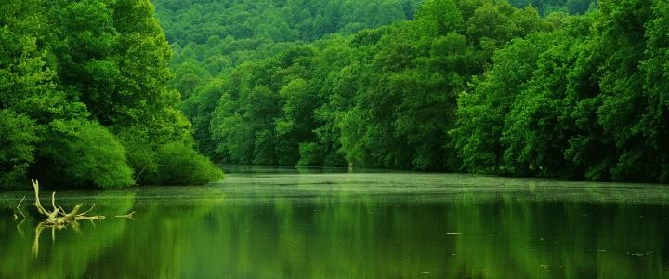
2o ΕΠΑΛ Γαλατσίου
9
Βαρελά Μ. - Λυκοστράτη Αικ.

Slide 12
Ποιά είναι τα Χαρακτηριστικά πόσιμου νερού
2o ΕΠΑΛ Γαλατσίου
☺Πρέπει να είναι άχρωμο, άοσμο και άγευστο Α,Α,Α,
☺Η θερμοκρασία του μεταξύ 5⁰ - 15⁰ C. θ
☺Υψηλότερες θερμοκρασίες (πάνω από 25⁰ c) κάνουν το νερό να έχει δυσάρεστη γεύση
☺Η σκληρότητά του πρέπει να είναι κανονική, δηλ. Σ ταΣ διάφορα άλατα να βρίσκονται σε σωστή αναλογία
☺Η αντίδρασή του ουδέτερη ως ελαφρά αλκαλική (ph 6,8-7,8) PH
Βαρελά Μ. - Λυκοστράτη Αικ.

Slide 13
Χαρακτηριστικά πόσιμου νερού
2o ΕΠΑΛ Γαλατσίου
☺Να μην περιέχει χημικές ουσίες ή όταν υπάρχουν, δεν
επιτρέπεται να υπερβαίνουν ορισμένη αναλογία. Όταν ο μόλυβδος π.Χ. Βρίσκεται στο πόσιμο νερό σε μεγάλη αναλογία, προκαλούνται χρόνιες
δηλητηριάσεις.
☺Να μην περιέχει αζωτούχες ενώσεις. Η παρουσία των ενώσεων αυτών αποτελεί ένδειξη μόλυνσης του νερού από λύματα, περιττώματα κλπ και όχι απόδειξη μόλυνσης, διότι μπορεί οι αζωτούχες ενώσεις να
προέρχονται από λιπάσματα ή από τη γεωλογική
σύσταση του εδάφους
Βαρελά Μ. - Λυκοστράτη Αικ.

Slide 14
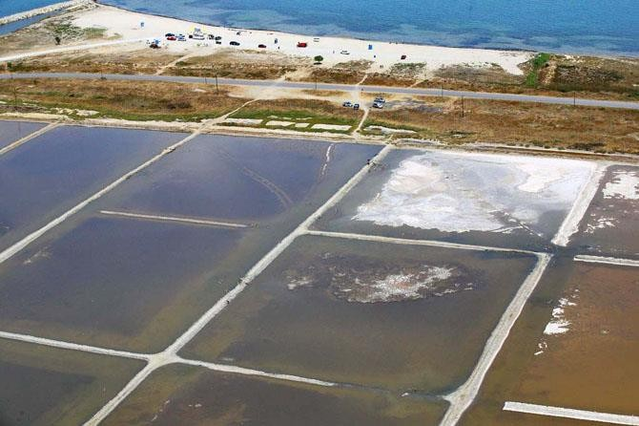
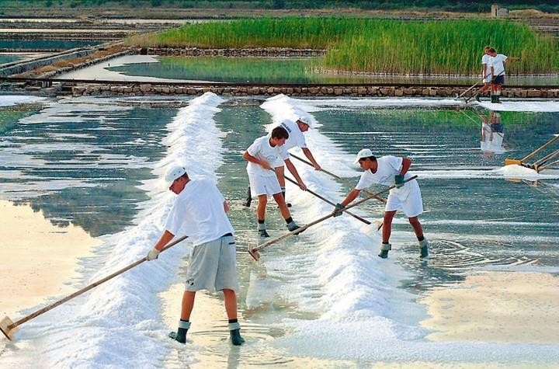
Χαρακτηριστικά πόσιμου νερού
2o ΕΠΑΛ Γαλατσίου
☺Τα χλωριούχα άλατα υπάρχουν σε μικρές ποσότητες στο νερό (30mg/lt). Αν το νερό βρίσκεται κοντά σε θάλασσα ή αλυκές, είναι φυσιολογικό να υπάρχουν σε μεγαλύτερες ποσότητες. Εάν όχι, τότε αποτελεί
ένδειξη μόλυνσης
Βαρελά Μ. - Λυκοστράτη Αικ.

Slide 15
Πότε υπάρχει ένδειξη μόλυνσης του πόσιμου νερού;
Όταν υπάρχουν :
Αζωτούχες ενώσεις
Λιπάσματα γεωλογική σύσταση εδάφους
Χλωριούχα άλατα >30mg/lt
θάλασσα αλυκές

Slide 16
Τί υποδηλώνει η παρουσία στο πόσιμο νερό
-αζωτούχων ενώσεων;
Ένδειξη μόλυνσης
ή λιπάσματα
ή έδαφος
-χλωριούχων αλάτων> 30mg/lt
Ένδειξη μόλυνσης
ή θάλασσα
ή αλυκές

Slide 17
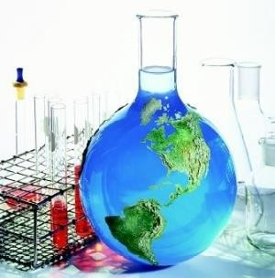
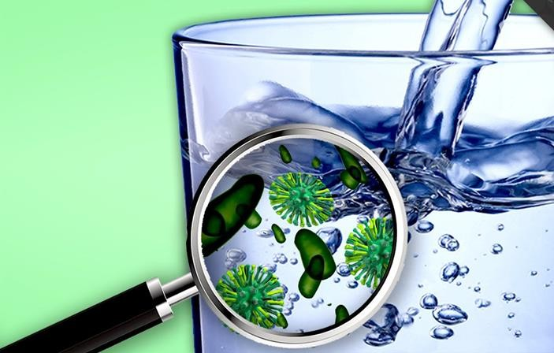
Τί περιλαμβάνει η Χημική εξέταση του νερού
2o ΕΠΑΛ Γαλατσίου
περιλαμβάνει τον προσδιορισμό:
Της σκληρότητας (αναλογία των αλάτων)
Των χημικών ουσιών (αναλογία )
Των νιτρικών και
νιτρωδών αλάτων και της αμμωνίας (αζωτούχες ενώσεις)
Τί διαπιστώνεται ;
Με τη χημική εξέταση του
νερού διαπιστώνεται
πιθανή μόλυνση του νερού, ενώ η εξακρίβωση του
μικροβίου γίνεται με την μικροβιολογική εξέταση
Βαρελά Μ. - Λυκοστράτη Αικ.

Slide 18
Τί γίνεται με Μικροβιολογική εξέταση του νερού;
2o ΕΠΑΛ Γαλατσίου
Στο νερό υπάρχουν πολλών ειδών μικρόβια. Άλλα είναι παθογόνα και άλλα όχι.
Πώς γίνεται: Η μικροβιολογική εξέταση γίνεται με την ανάλυση τωνλεγομένων δεικτών.
Τί Οι δείκτες περιλαμβάνουν την ομάδα των
κολοβακτηριοειδών και η ρύπανση από περιττώματα
προσδιορίζεται από τα κολοβακτηρίδια.
Από τους παθογόνους μικροοργανισμούς μπορεί να
βρεθούν σελμονέλλες, σιγκέλλες, δονάκιο της χολέρας
και παράσιτα (αμοιβάδες, λάμβλιες κλπ)
Βαρελά Μ. - Λυκοστράτη Αικ.

Slide 19
Από τί προσδιορίζεται η ρύπανση από περιττώματα;
Ποιοι παθογόνοι μικροοργανισμοί μπορούν να βρεθούν στο νερό;

Slide 20
Ύδρευση
2o ΕΠΑΛ Γαλατσίου
Ποιος είναι Ο καλύτερος τρόπος ύδρευσηςείναι με το υδραγωγείο.
Γιατί;Το νερό καθαρίζεται και απολυμαίνεται προτού διοχετευθεί στον καταναλωτή.
Βαρελά Μ. - Λυκοστράτη Αικ.
15

Slide 21
Ποια είναι τα στάδια που περνά το νερό στο Υδραγωγείο(τί γίνεται και τί πετυχαίνεται)
1Σε πρώτο στάδιο το νερό, που προέρχεται συνήθως από λίμνες, διοχετεύεται σε τεχνητές λίμνες και
εκτοξεύεται προς τα πάνω (πίδακες). Με αυτό τον τρόπο απαλλάσσεται το νερό από δυσάρεστες οσμές και οξυγονώνεται.
2Μετά διοχετεύεται στις δεξαμενές καθίζησης,
όπου καθιζάνουν όλες οι ουσίες.
3Στη συνέχεια μεταφέρεται στα αμμοδιϋλιστήρια, όπου κατακρατούνται όλες οι μικροσκοπικές ουσίες
(φιλτράρισμα) και το νερό βγαίνει διαυγές, απαλλαγμένο από μικρόβια.
4Στο τελικό στάδιο γίνεται απολύμανση του νερού με χλωρίωση (αέριο υπό πίεση). Τα τελευταία μικρόβια, που πιθανόν διέφυγαν, καταστρέφονται μ’ αυτόν τον τρόπο.

Slide 22
Ύδρευση
2o ΕΠΑΛ Γαλατσίου
Τί πρέπει να ισχύει για να φτάσει το καθαρισμένο νερό
από το υδραγωγείο στον καταναλωτή
έτοιμο για πόση;
α)Το δίκτυο σωλήνων διανομής πρέπει να είναι σε καλή κατάσταση και να μη βρίσκεται κοντά στο δίκτυο
αποχέτευσης, γιατί σε περίπτωση φθοράς μπορεί τα ακάθαρτα νερά να μολύνουν το σύστημα ύδρευσης με δυσμενείς επιπτώσεις στην υγεία του ανθρώπου.
β)Το νερό μέσα στους σωλήνες πρέπει να είναι υπό
πίεση και συνεχή ροή. Μετά από αυτά το νερό είναι
έτοιμο για πόση.
16
Βαρελά Μ. - Λυκοστράτη Αικ.

Slide 23
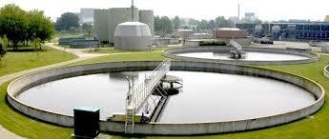
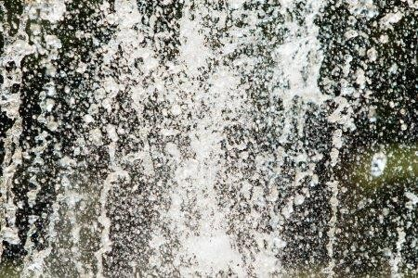
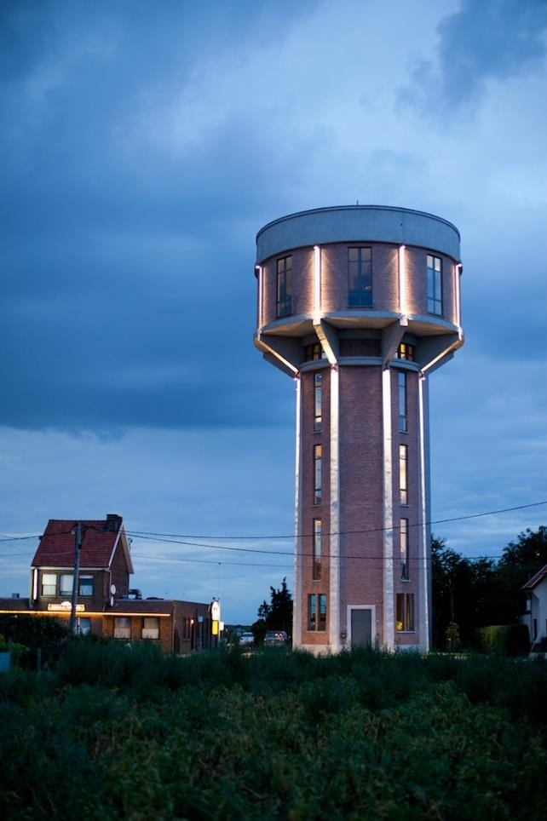
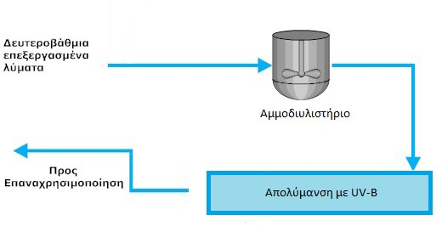
Ύδρευση
2o ΕΠΑΛ Γαλατσίου
17
Βαρελά Μ. - Λυκοστράτη Αικ.

